Slide 1
Веб-приложение для проката инвентаря на спортивной базе «SportBox»
МИНОБРНАУКИ РОССИИ
ФЕДЕРАЛЬНОЕ ГОСУДАРСТВЕННОЕ БЮДЖЕТНОЕ ОБРАЗОВАТЕЛЬНОЕ УЧРЕЖДЕНИЕ
ВЫСШЕГО ОБРАЗОВАНИЯ
«ВОРОНЕЖСКИЙ ГОСУДАРСТВЕННЫЙ УНИВЕРСИТЕТ»
Факультет компьютерных наук
Кафедра информационных технологий управления
Обучающиеся: И.Р. Корнилов, Е.А. Бабкина, И.А. Кандауров
Преподаватель: В.С. Тарасов

Slide 2
Проблематика предметной области
С позиции клиента
Нет возможности заранее ознакомиться с полным ассортиментом организации, только посредством телефонного звонка;
Ожидание во время телефонных звонков;
Очереди при личном обращении на спортивную базу.

Slide 3
Проблематика предметной области
С позиции организации
Затраты на ведение сотрудниками вручную бумажного учета инвентаря, заказов и клиентов;
Затраты на общение сотрудников с клиентами посредством телефонных звонков или личного обращения на спортивную базу;
Невозможность вести учет клиентов, нарушающих условия аренды.

Slide 4
Постановка задачи
Просмотр клиентом списка доступных позиций оборудования;
Онлайн формирование клиентом заказа на прокат спортивного инвентаря, автоматический расчет стоимости;
Оплата заказа онлайн;
Просмотр, редактирование, учет сотрудником компании данных, относящихся к прокату оборудования (об оборудовании, клиентах, заказах);
Добавление клиентов в «черный список» за нарушение условий аренды.

Slide 5
Анализ предметной области
Средства реализации
Для разработки серверной (backend) части:
Java;
Spring Boot;
PostgreSQL.

Slide 6
Анализ предметной области
Средства реализации
Для разработки клиентской (frontend) части:
JavaScript;
React.js;
HTML;
CSS.

Slide 7
Анализ предметной области
Архитектура
MVC — архитектурный шаблон, позволяющий разделить логику приложения на компоненты и обеспечить разделение ответственности между ними.
Model;
View;
Controller.

Slide 8
Анализ предметной области
Тестирование
Модульное (unit) тестирование;
Тесты, связанные с изменениями (дымовое тестирование);
Функциональные тесты (тестирование пользовательского интерфейса);
Нефункциональные тесты (usability тестирование).

Slide 9
Реализация
Backend
Приложение разбито на модули, организованные в виде пакетов;
DTO для передачи данных между клиентской и серверной частями;
Hibernate для работы с базой данных;
Spring Security для шифрования паролей;
Swagger для описания спецификации API.

Slide 10
Реализация
Frontend
React-приложение представляет собой SPA;
Приложение разбито на компоненты, которые динамически загружаются на страницу;
Для управления состоянием приложения создано хранилище с помощью библиотеки Redux.

Slide 11
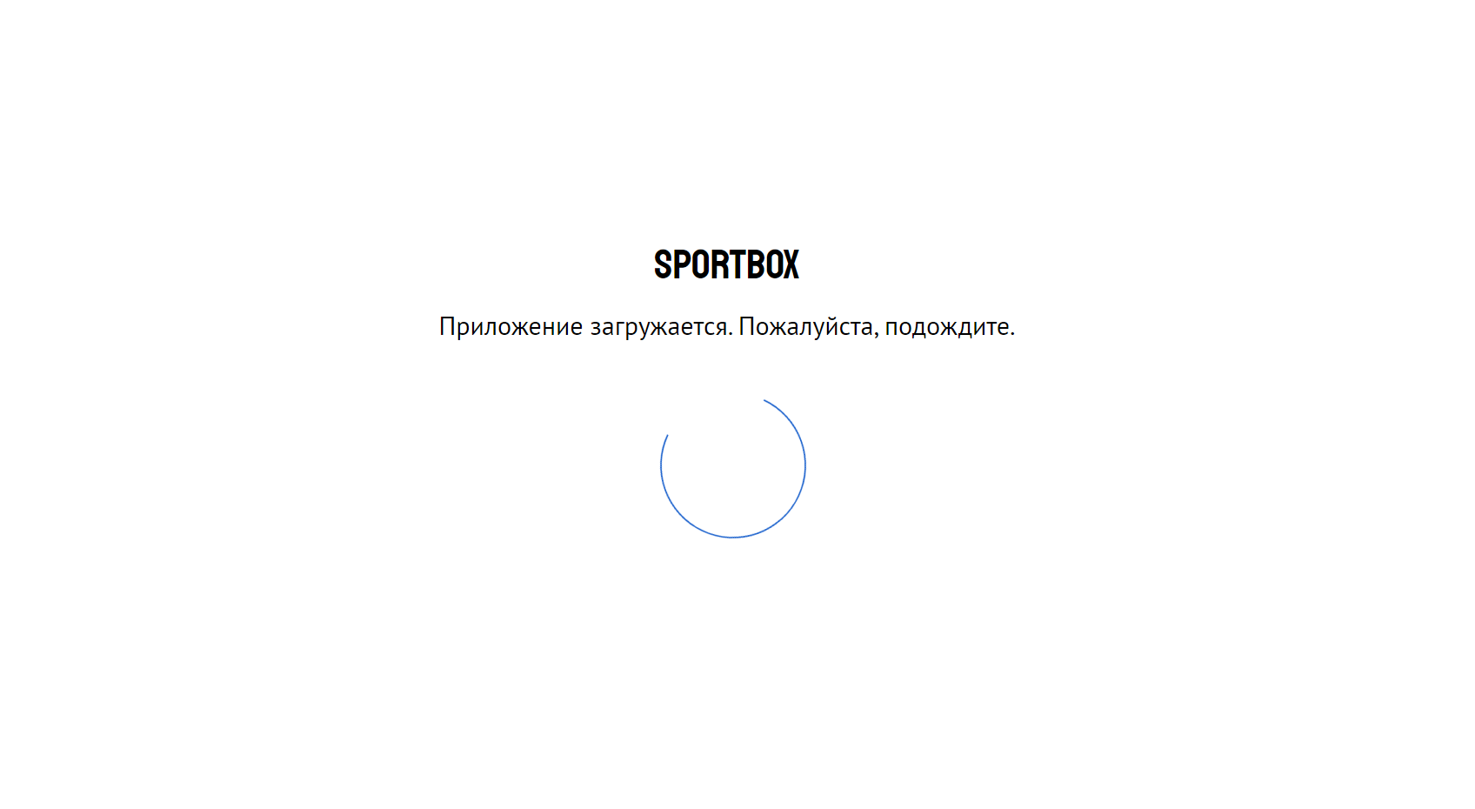
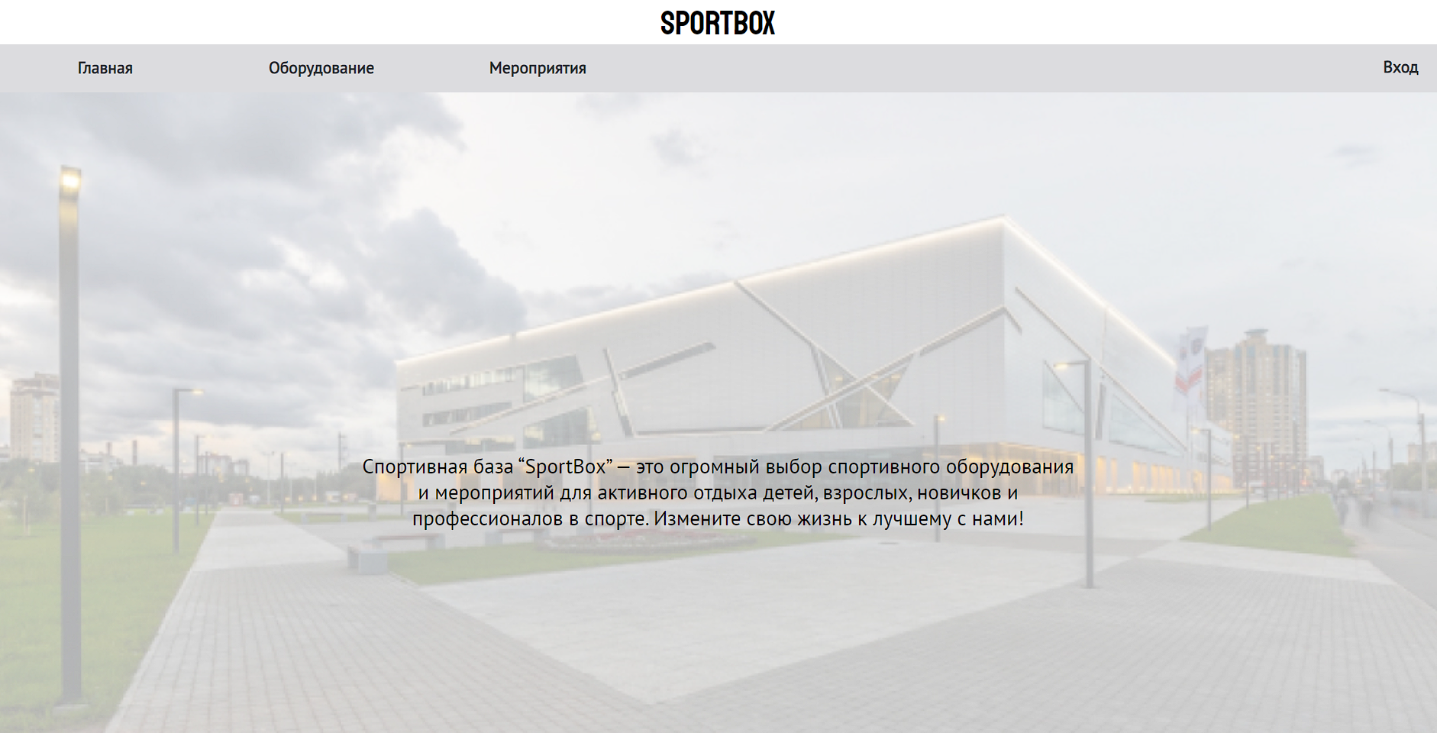
Реализация
Навигация
Splash screen
Главная страница

Slide 12
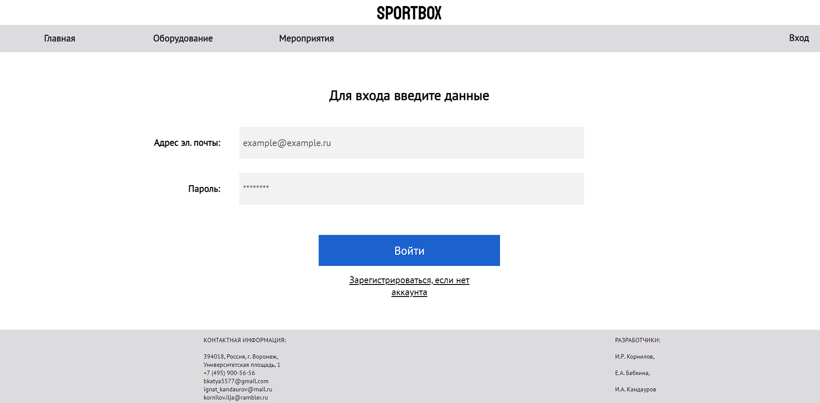
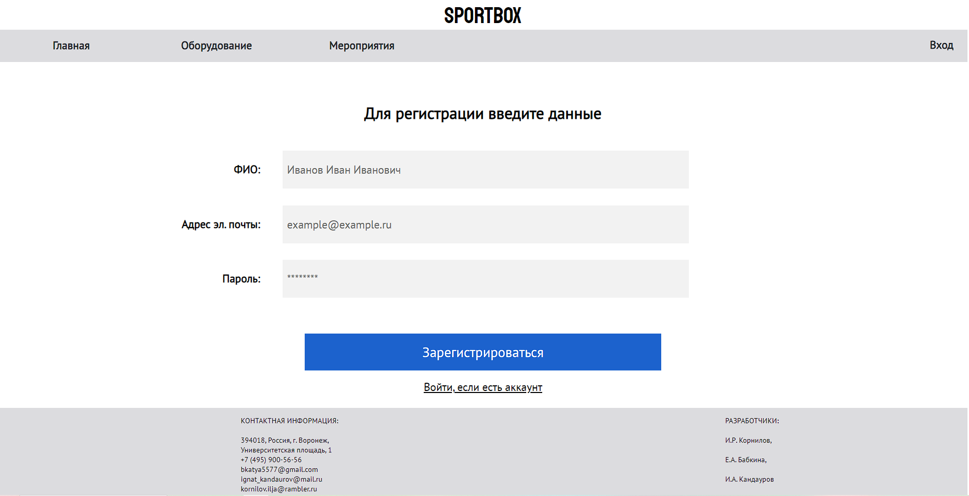
Реализация
Навигация
Страница входа
Страница регистрации

Slide 13
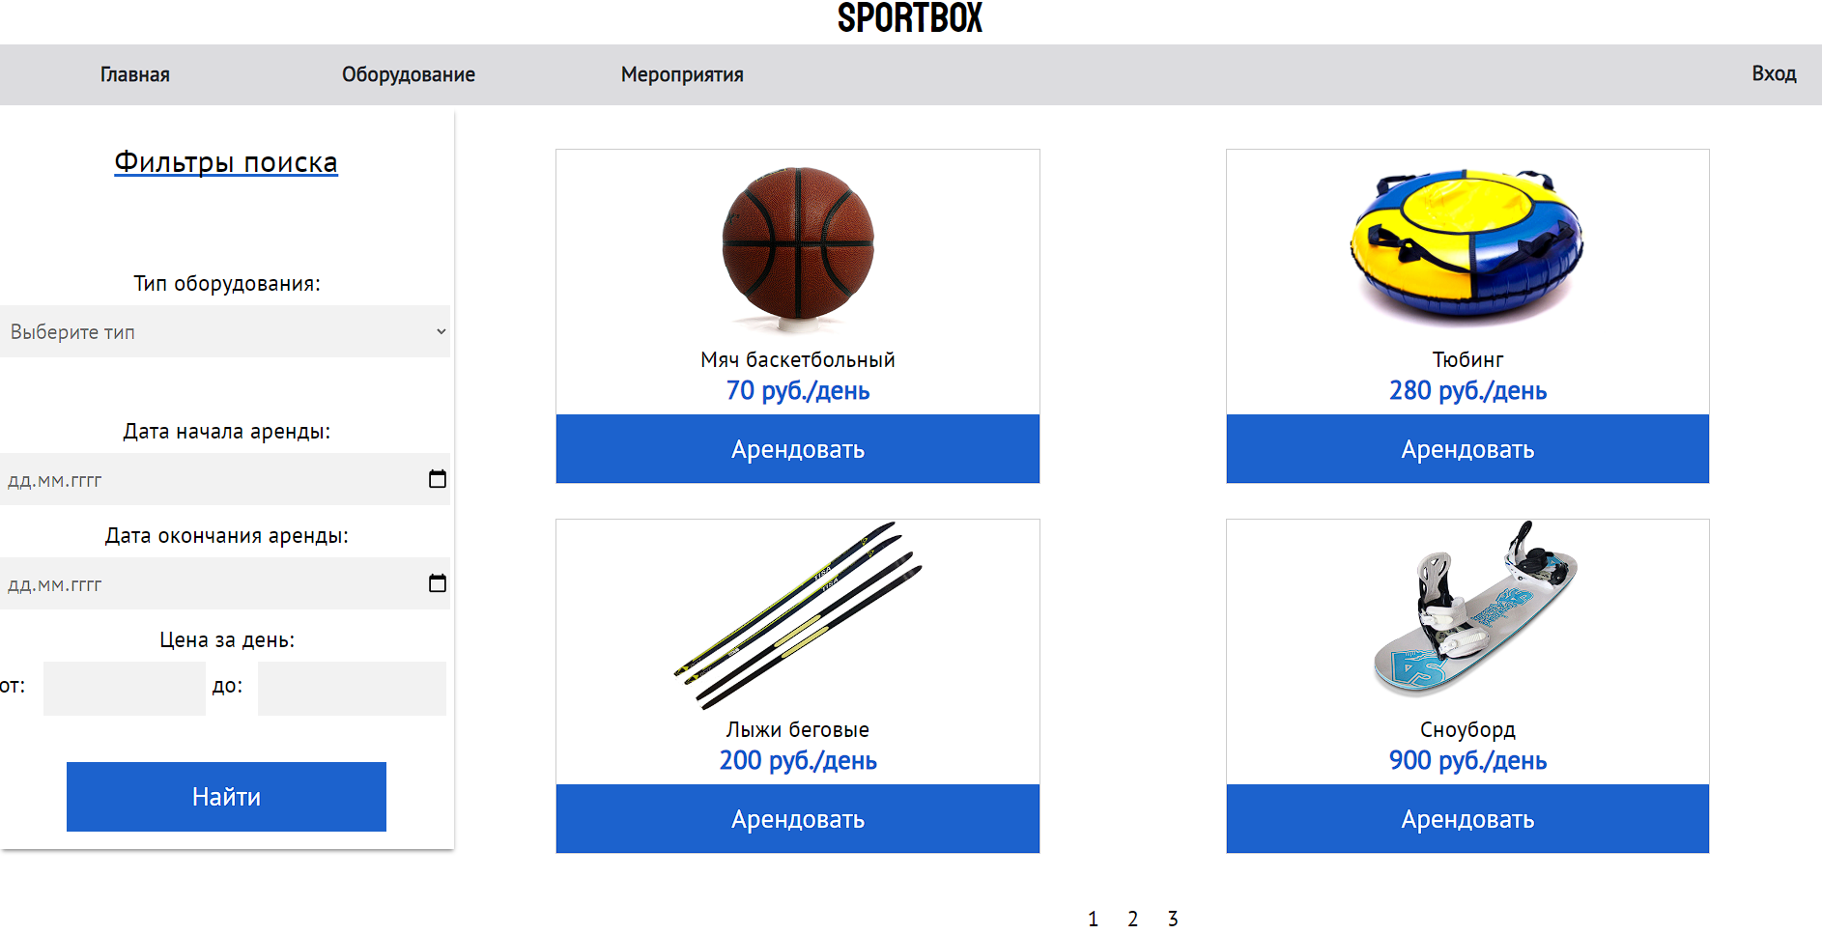
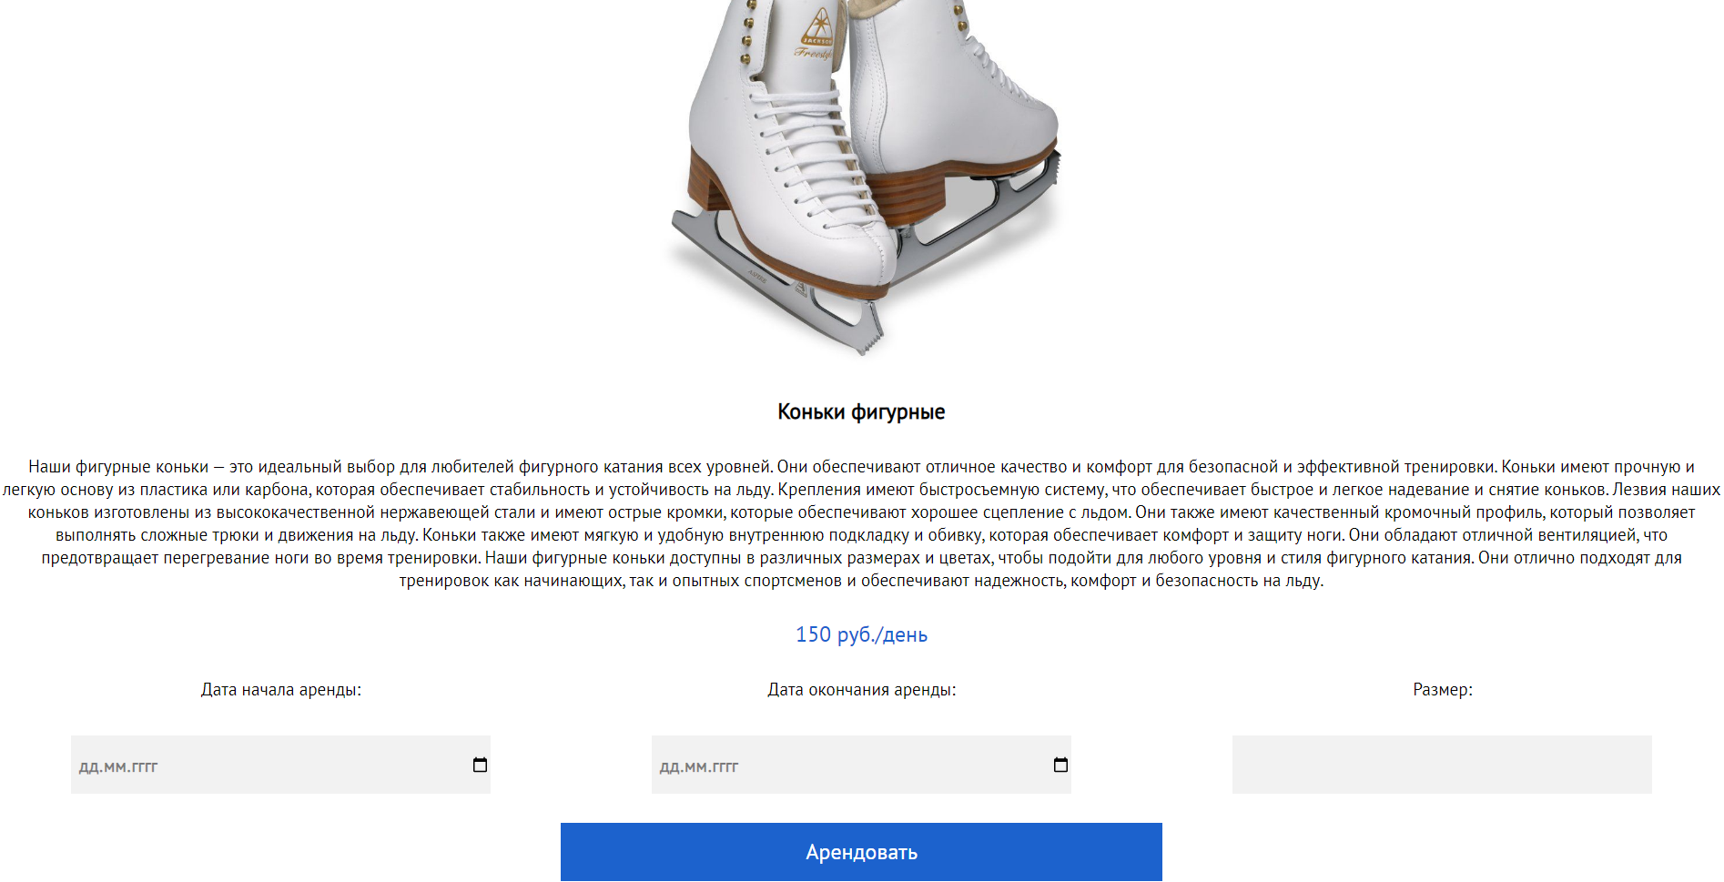
Реализация
Навигация
Страница оборудования
Страница аренды

Slide 14
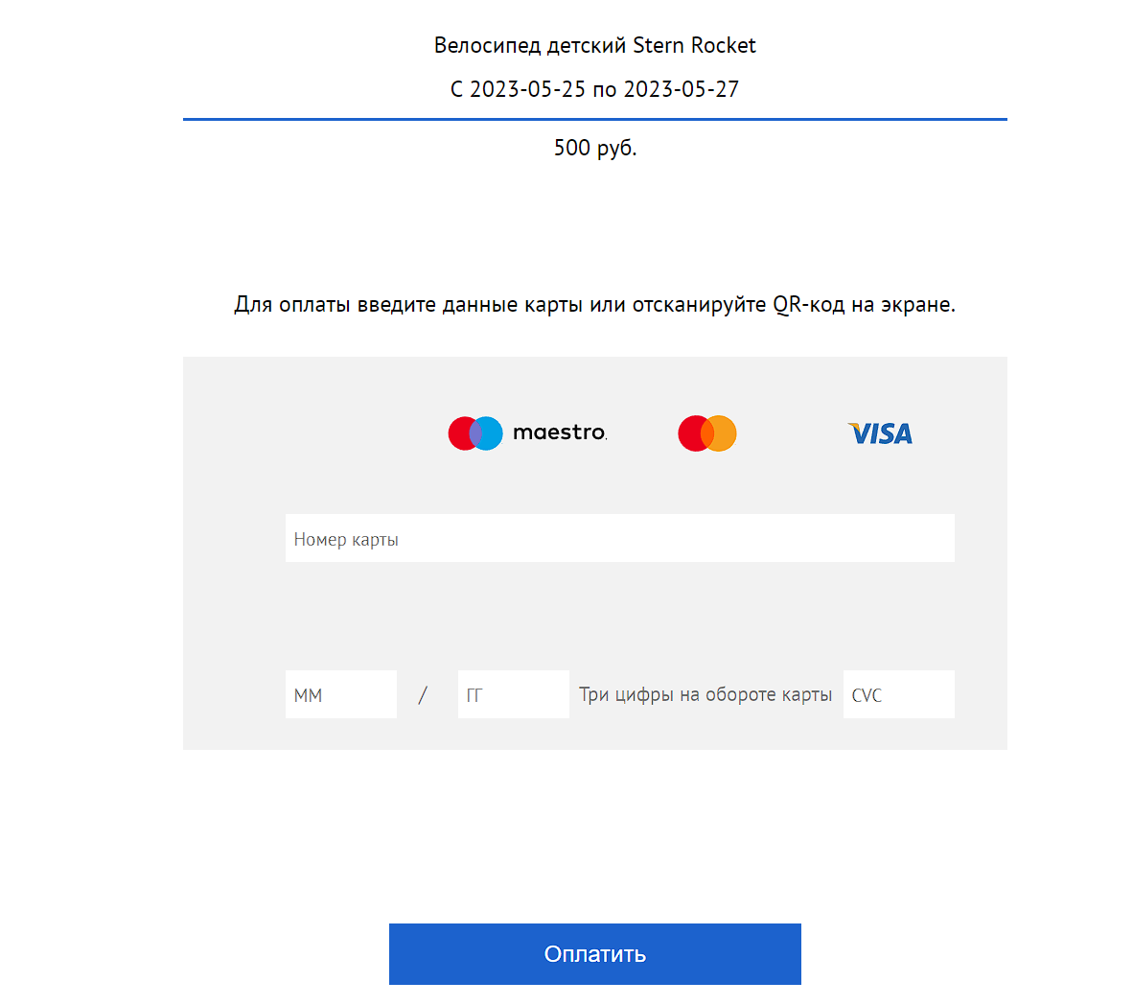
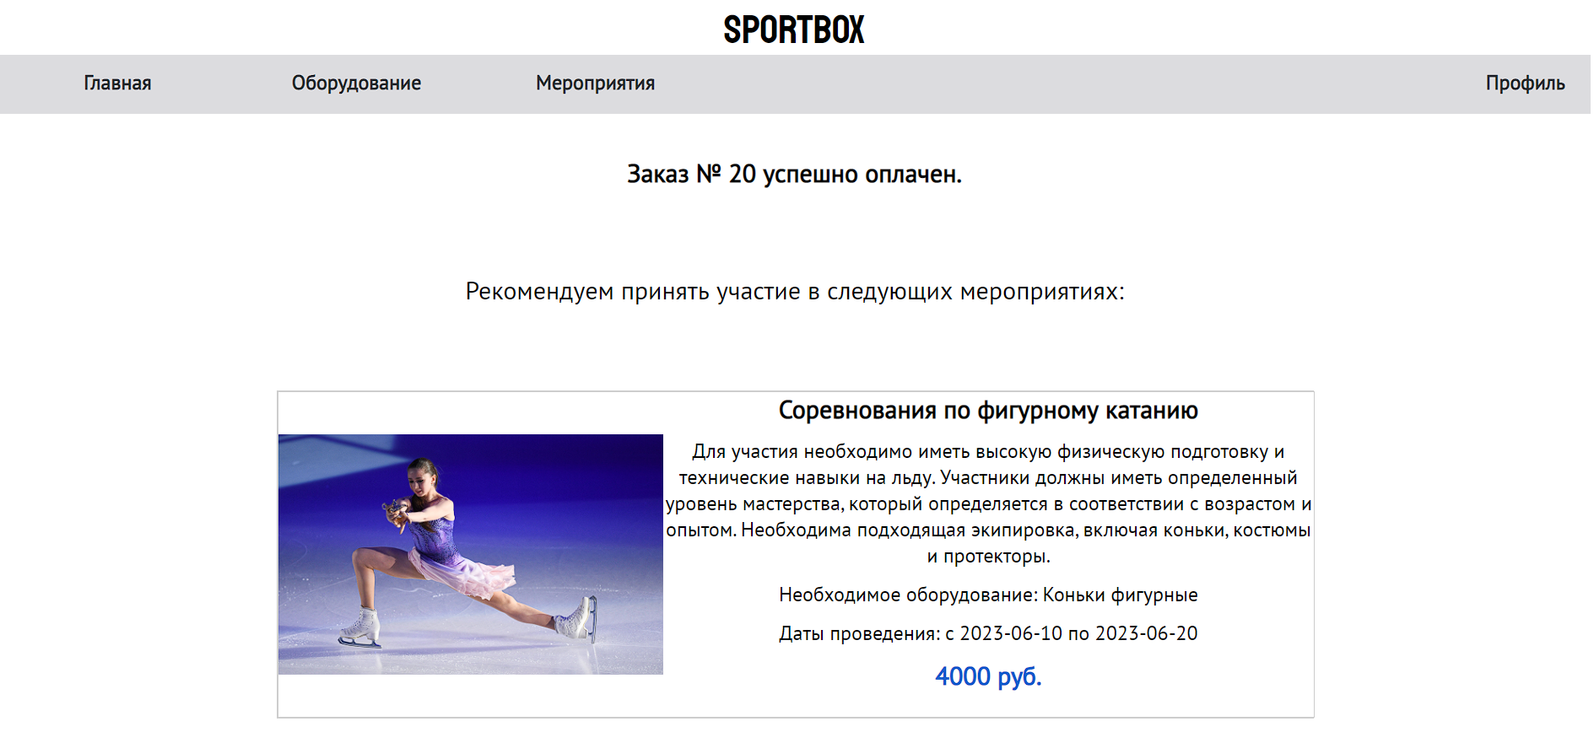
Реализация
Навигация
Страница оплаты
Страница рекомендаций

Slide 15
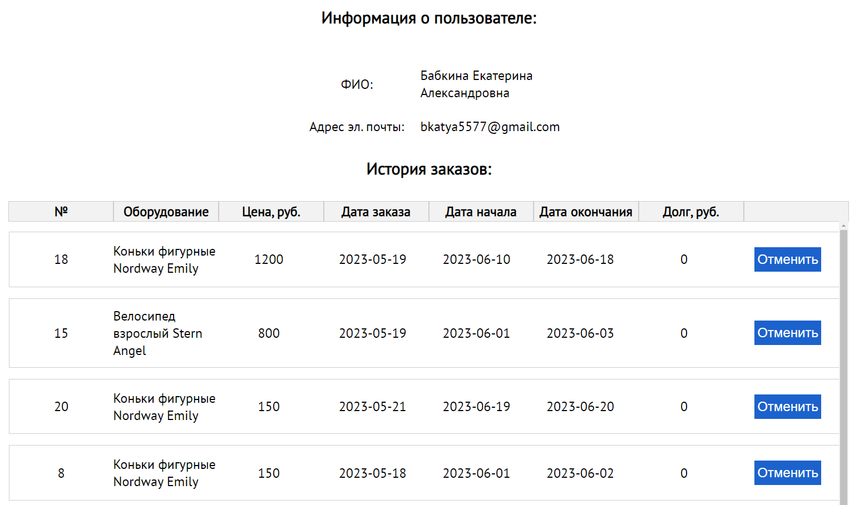
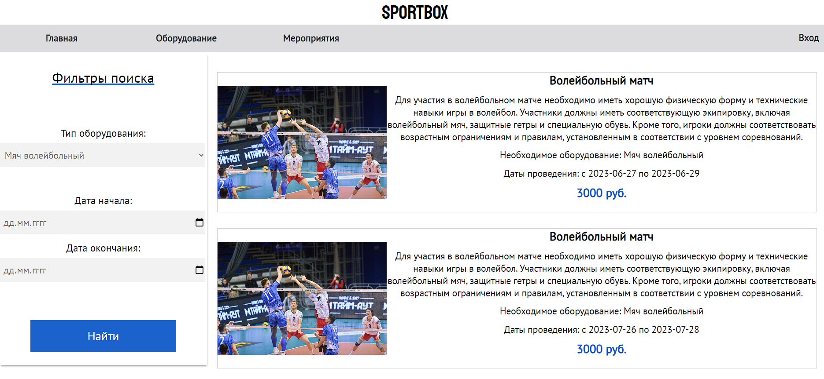
Реализация
Навигация
Профиль клиента
Страница мероприятий

Slide 16
Реализация
Границы системы
На входе системы — клиент, имеющий потребности, связанные с арендой спортивного оборудования.
Он может посмотреть, арендовать, оплатить оборудование, получить рекомендации по мероприятиям, ознакомиться с историей своих заказов.

Slide 17
Реализация
Тестирование
Результаты дымового тестирования
Тестовый сценарий | Результат теста
Регистрация | Пройден
Авторизация | Пройден
Просмотр ассортимента оборудования | Пройден
Просмотр мероприятий | Пройден
Аренда оборудования | Пройден
Оплата заказа | Пройден
Отмена заказа | Пройден
Получение информации о пользователе в профиле | Пройден

Slide 18
Заключение
В разработанном веб-приложении доступны:
Просмотр клиентом списка доступных позиций оборудования;
Онлайн формирование клиентом заказа на прокат спортивного инвентаря, автоматический расчет стоимости;
Оплата заказа онлайн;
Просмотр, редактирование, учет сотрудником компании данных, относящихся к прокату оборудования (об оборудовании, клиентах, заказах);
Добавление клиентов в «черный список» за нарушение условий аренды.

Slide 19

Спасибо за внимание!

